Slide 1


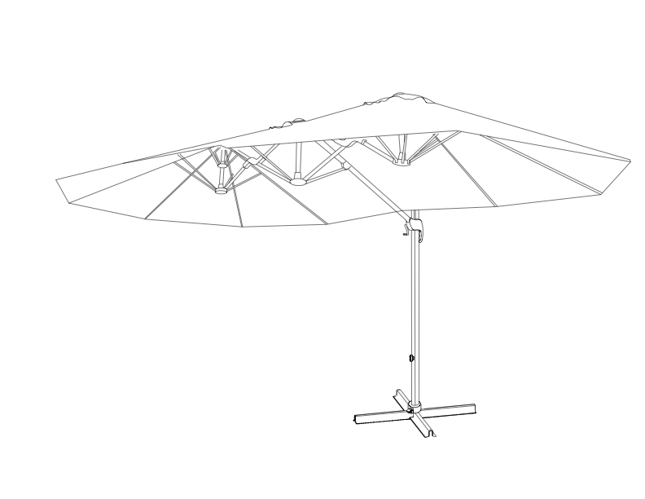
NOTICE DE MONTAGE
No Lot : 1512 2019 Notice et facture d’achat à conserver Garantie standard disponible sur demande auprès de votre revendeur
Route de Peiner
13530 TRETS
FRANCE
AVERTISSEMENT:
Pour votre sécurité et celle de vos enfants, le parasol OVALE EXCENTRE est un article pour abriter le soleil mais surtout pas un jouet. doit être posé sur sol stabilisé et de niveau.
Pour entretenir votre Toile de Parasol est à nettoyer à l’eau légèrement savonneuse, puis rincer à l’eau froide.
En période hivernale, rangez vos meubles de jardin à l’abri des intempéries.
Réservé uniquement à un usage Domestique.
ATTENTION : Ce parasol ne peut être utilisé en toute sécurité que dans des conditions météorologiques normales, L’utilisation de ce produit par vent fort ou mauvais temps n’est pas recommandée et serait sous la seule responsabilité de l’utilisateur, car sa sécurité ne serait plus garantie
5min
PARASOL OVALE EXENTRE
REF : 43100 TAUPE
REF : 43200 ECRU
REF : 43205 GRIS
360°
1/5

Slide 2
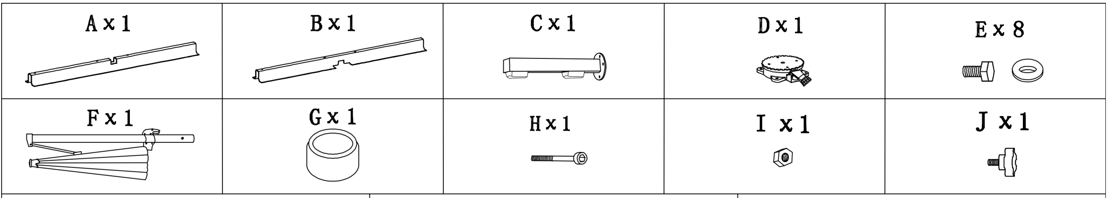
NOTICE DE MONTAGE
No Lot : 1512 2019 Notice et facture d’achat à conserver Garantie standard disponible sur demande auprès de votre revendeur
Route de Peiner
13530 TRETS
FRANCE
AVANT DE COMMENCER, SE REPORTER AUX CONSEILS DE MONTAGE EN ANNEXE:
1 Bien étudier la notice de montage
2 Repérer les pièces constituant de Votre Article
3 Regrouper et Contrôler la quincaillerie
4 Munir de l’outillage nécessaire
5 Aménager une zone de montage
6 Ne jamais forcer les assemblages. Resserrer les vis après quelques temps d’usage.
7 Garder Votre Notice de montage, si une pièce venait à manquer, elle serait le plus clair moyen de communiquer avec Votre magasin.
2/5

Slide 3
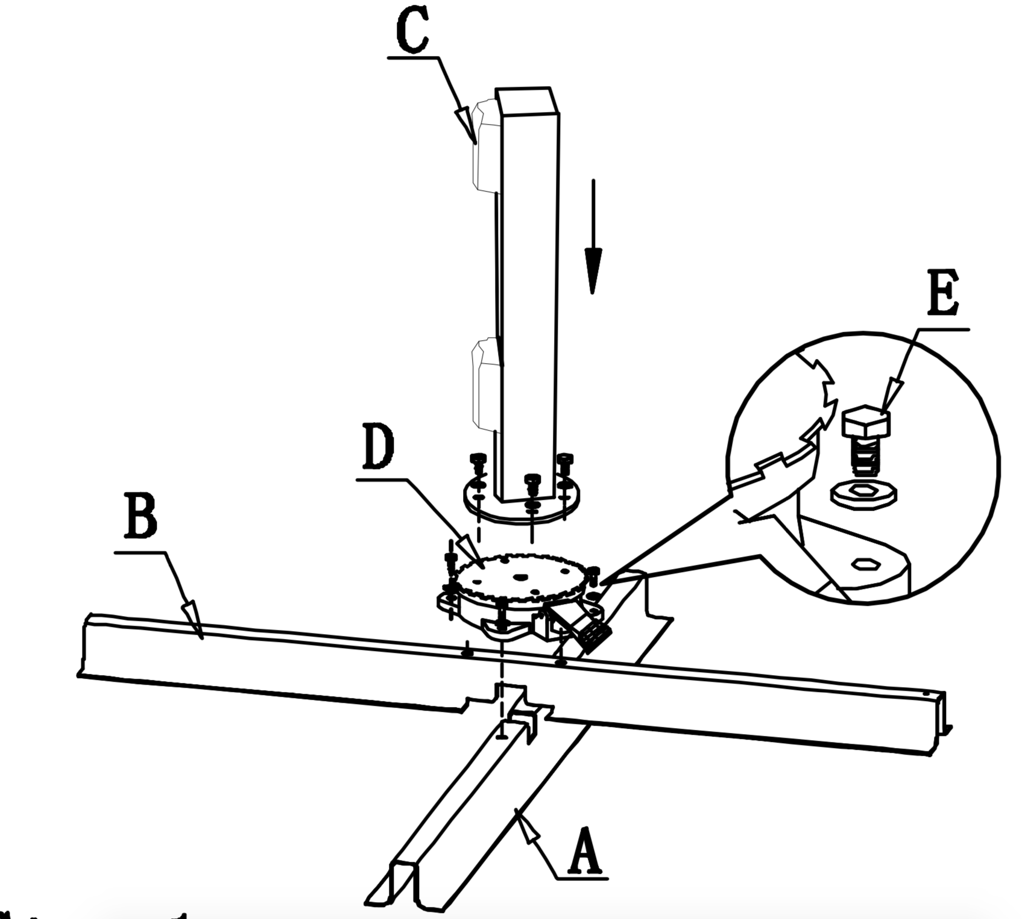
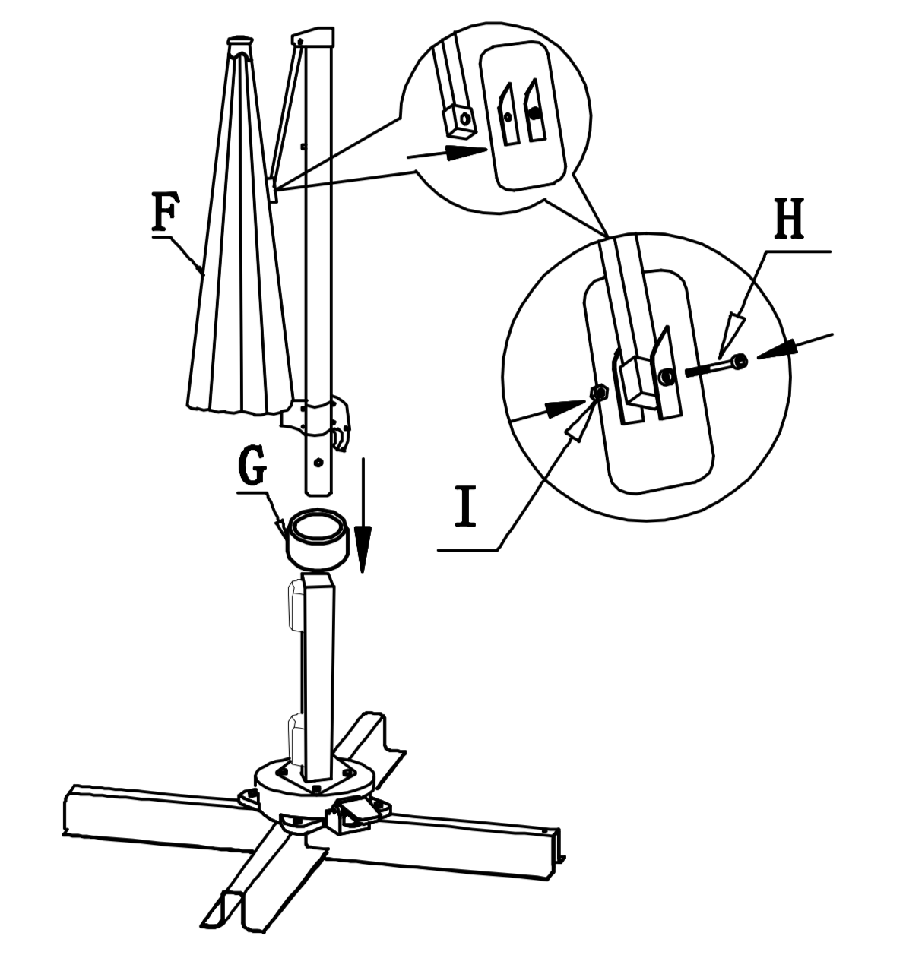
NOTICE DE MONTAGE
No Lot : 1512 2019 Notice et facture d’achat à conserver Garantie standard disponible sur demande auprès de votre revendeur
Route de Peiner
13530 TRETS
FRANCE
Etape 1
Etape 2
3/5

Slide 4
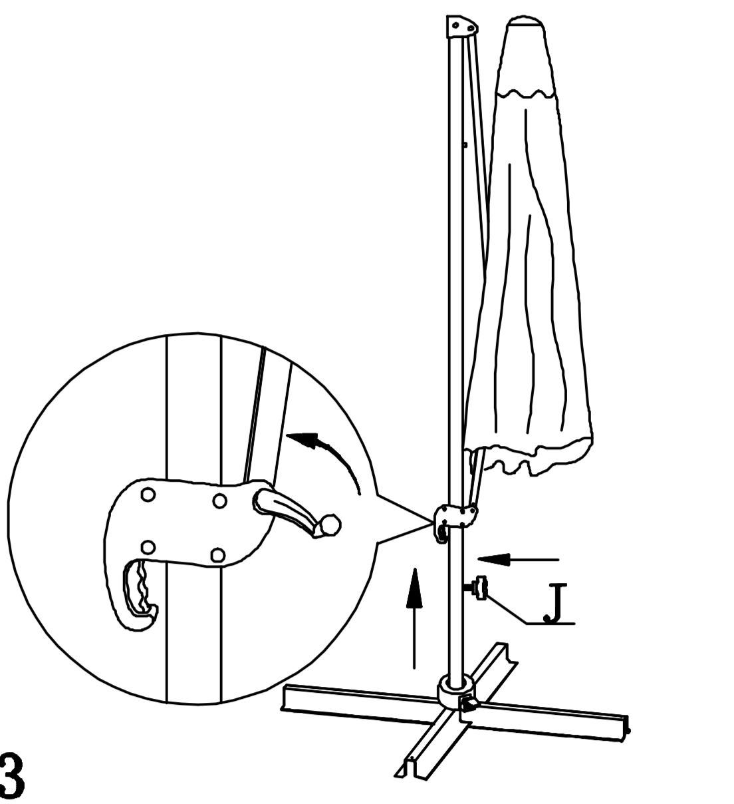
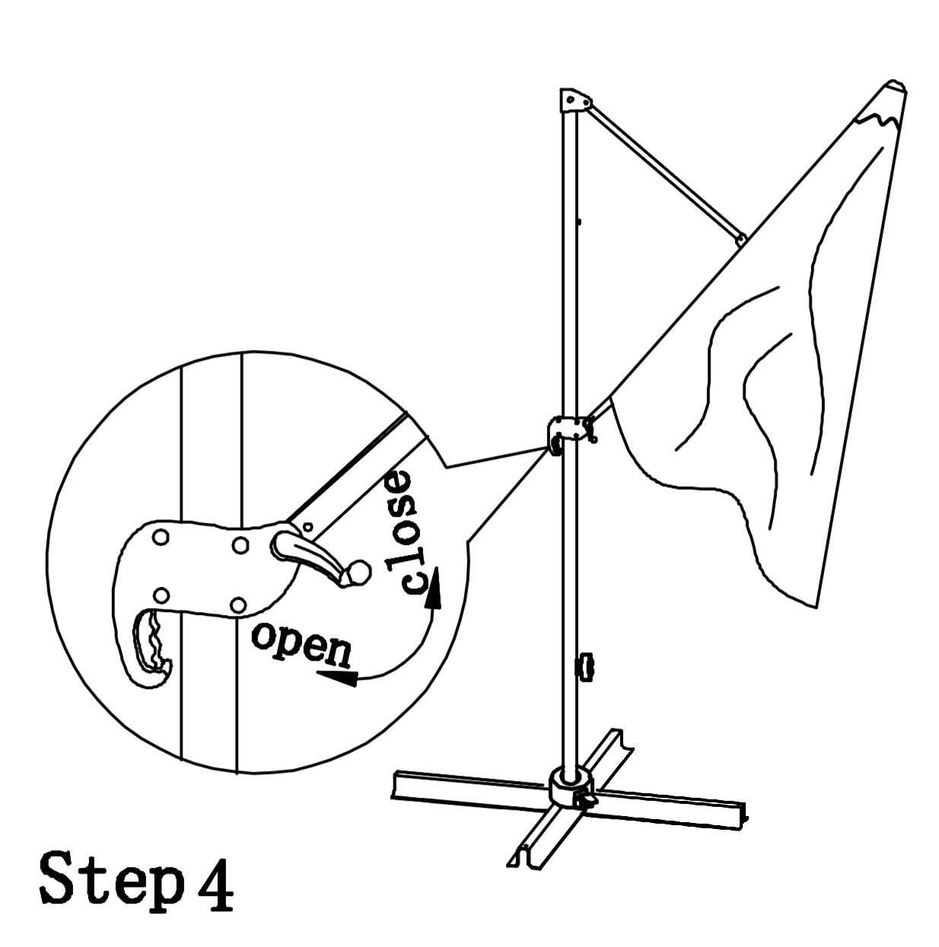
NOTICE DE MONTAGE
No Lot : 1512 2019 Notice et facture d’achat à conserver Garantie standard disponible sur demande auprès de votre revendeur
Route de Peiner
13530 TRETS
FRANCE
Etape 3
Etape 4
4/5

Slide 5
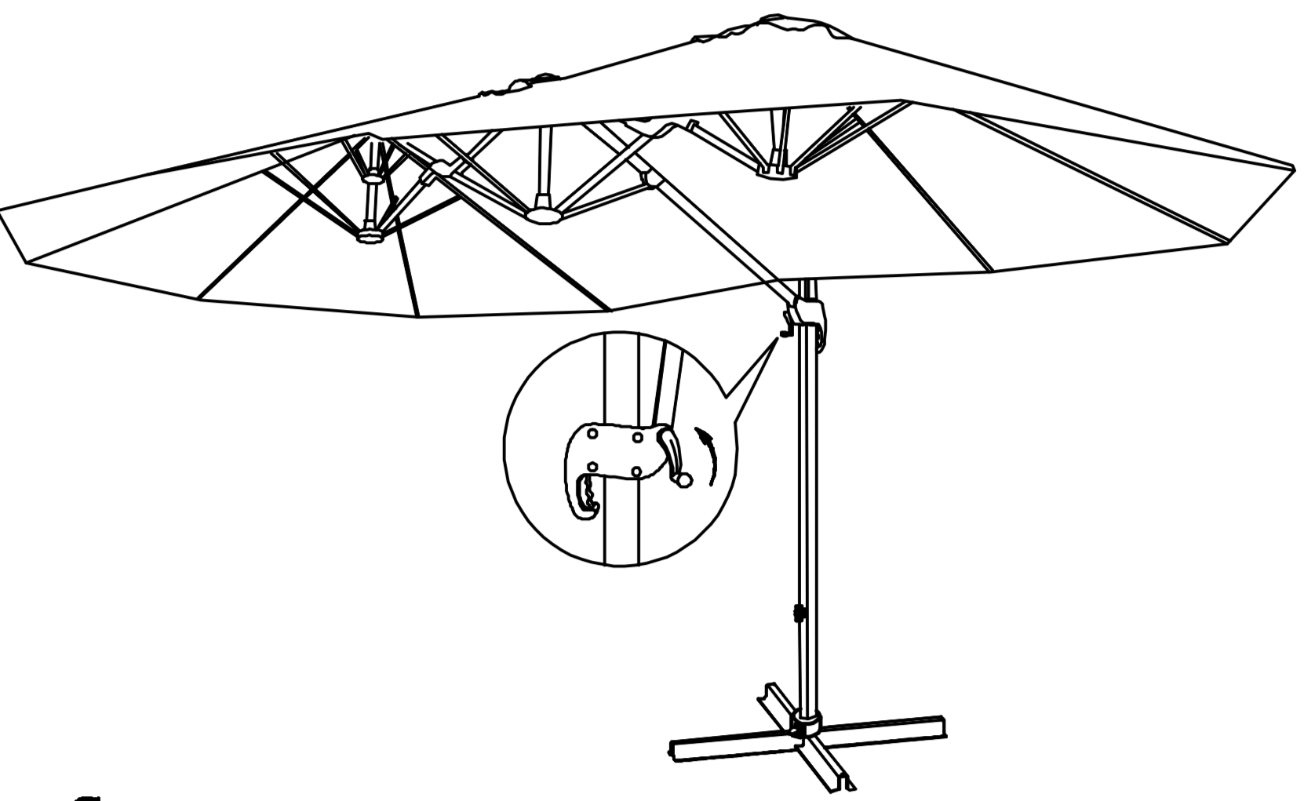
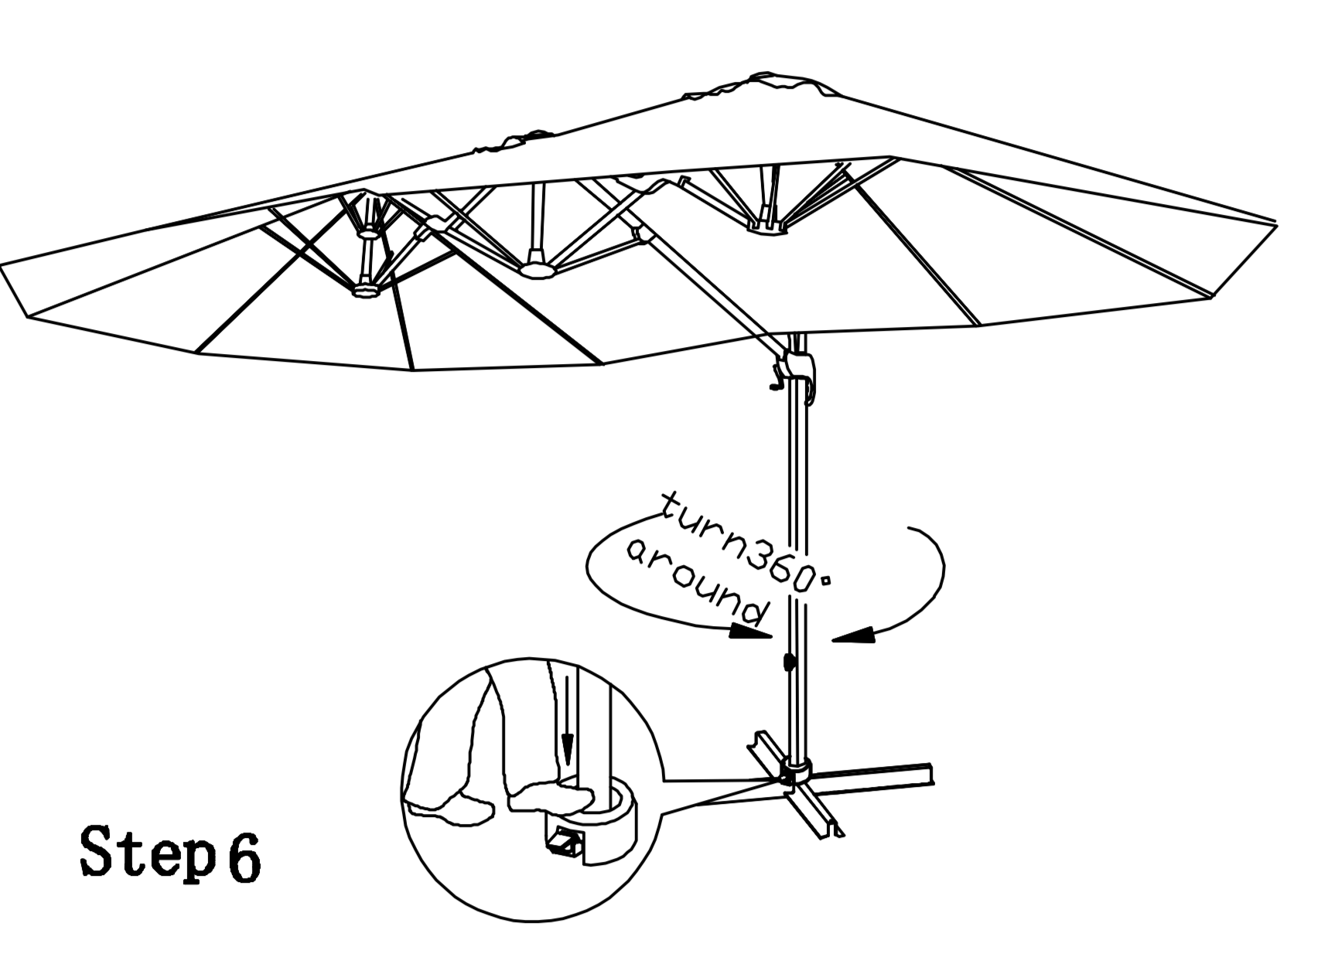
NOTICE DE MONTAGE
No Lot : 1512 2019 Notice et facture d’achat à conserver Garantie standard disponible sur demande auprès de votre revendeur
Route de Peiner
13530 TRETS
FRANCE
Etape 5
Etape 6
360°
5/5

